Slide 1
Les projets européens chez Vilogia
Conférence Crise du logement abordable dans l’UE
Paris, le 7 Mars 2022

Slide 2
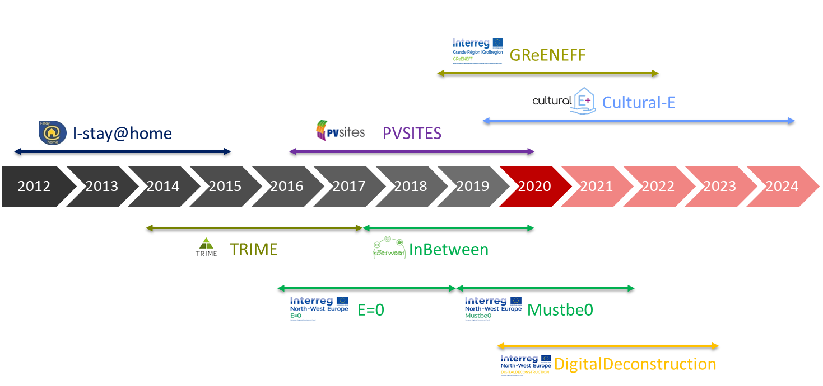

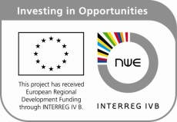

Les projets européens chez Vilogia
11 ans de projets Européens chez Vilogia
    Membre de EFL (European Federation for Living), Fédération européenne pour l'habitat depuis 2011
    Premier projet européen à Vilogia initié en 2011
    9 projets (4 actifs et 5 clôturés) pour plus de 20 propositions soumises
    Une équipe dédiée : 2 chefs de projets européens à la Direction des Partenariats et de l’Innovation
    Financement de notre R&D
Conférence Crise du logement abordable dans l’UE
Paris, le 7 Mars 2022

Slide 3

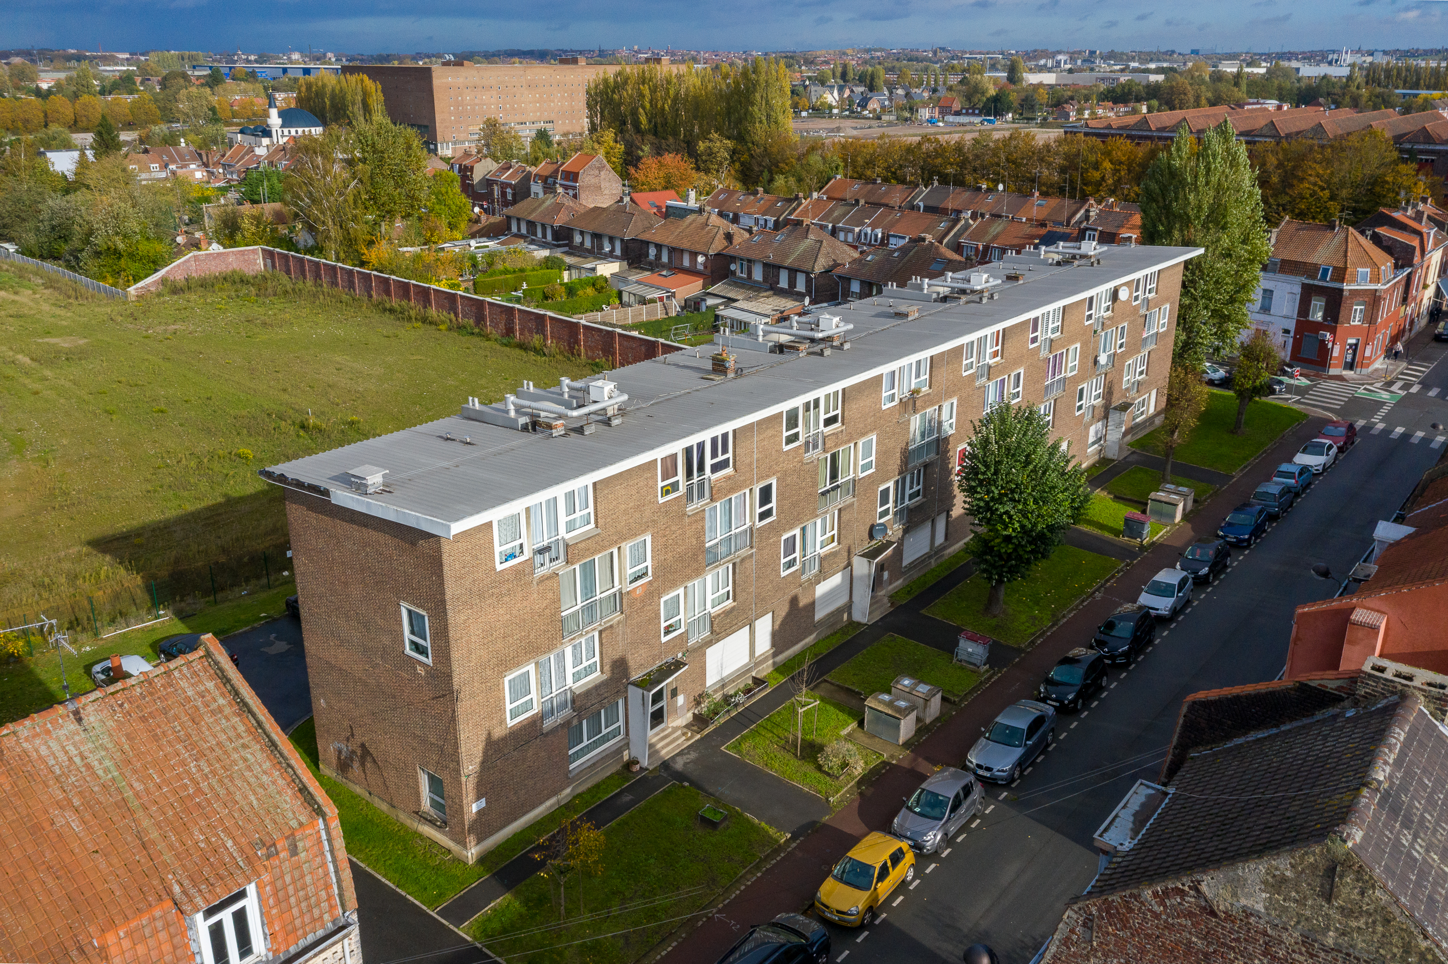
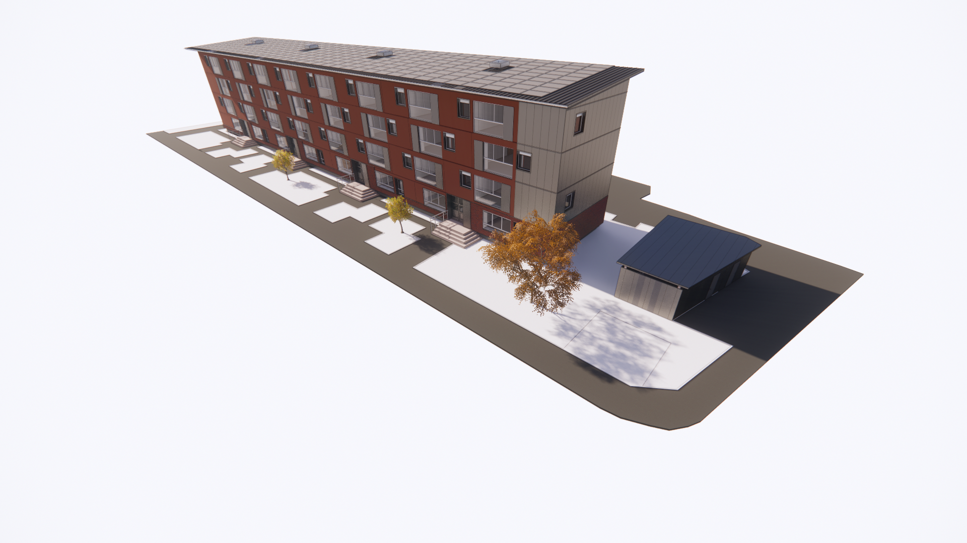
Les projets européens chez Vilogia
Mustbe0 : Massifier la rénovation énergétique
  Energiesprong en collectif
La démarche de rénovation Energiesprong a été testée sur les maisons individuelles et a prouvé son intérêt (projet précédent E=0). Le projet MustBe0 propose de réaliser une rénovation Energiesprong sur un bâtiment collectif de 32 logements situé à Roubaix.
Massifier : Le projet entend participer au développement du marché pour la rénovation d’immeubles abordable, désirable et à énergie zéro garantie sur le long terme. Le cumul de la demande, l’assouplissement de la réglementation et l’amélioration des financements créeront plus de volume de marché et conduiront les fournisseurs à produire des rénovations plus qualitatives et moins chères, basées sur l’industrialisation.
    Financement
Budget total de 34 M€
Financement total de l’ UE : 11 M€
Financement pour Vilogia : 650 k€
    Consortium
17 partenaires
Partenaire pilote : Energiesprong Foundation (Pays-Bas)
    Calendrier
Projet EU : Janvier 2019 – Nov 2022
Travaux complets (intérieur et extérieur) : Nov 2021 – Oct 2022
Travaux installations modules de façade et toiture : Avril – Juin 2022
Conférence Crise du logement abordable dans l’UE
Paris, le 7 Mars 2022

Slide 4

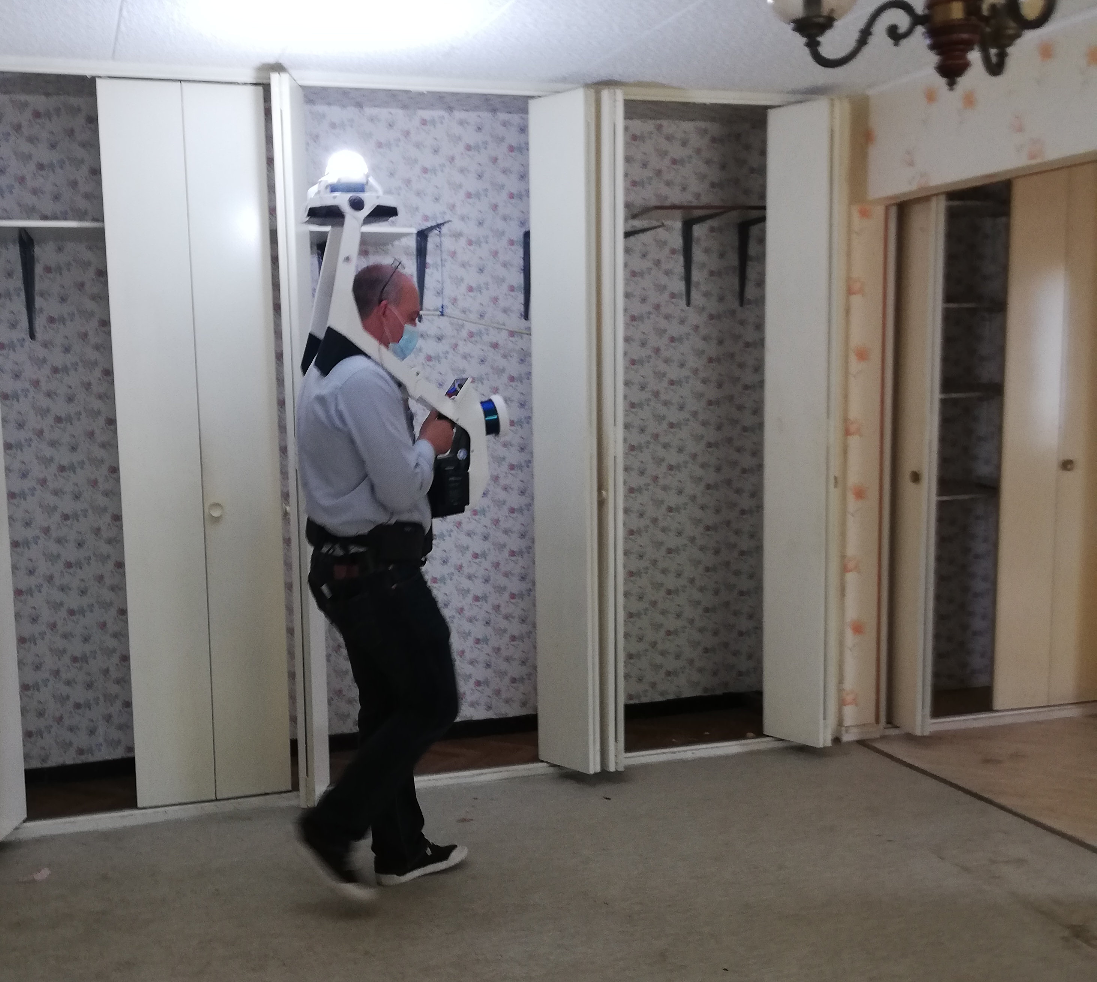
Les projets européens chez Vilogia
DigitalDeConstruction : recyclage et empreinte carbone
  Solutions numériques avancées favorisant la réutilisation et le recyclage à haute valeur ajoutée des matériaux de construction
Le projet vise à créer un logiciel facilitant le diagnostic d'un site à déconstruire, pour faciliter le réemploi et le recyclage à haute valeur ajoutée. Vilogia testera les modules du logiciel dans le cadre de la déconstruction du site.
Minimiser l’impact carbone : Le projet entend favoriser et développer l'économie circulaire en lien avec la déconstruction et en prouver les bénéfices dans la contribution à la neutralité carbone, les matériaux réemployés dans la construction ou la rénovation ayant un impact carbone considéré comme nul. Il contribuera aussi à analyser l'utilité du numérique pour les projets d'économie circulaire.
    Financement
Budget total de 7,61 M€
Financement total de l’ UE : 4,47 M€
Financement pour Vilogia : 215 k€
    Consortium
14 partenaires
Partenaire pilote : Province du Limburg (Pays-Bas)
    Calendrier
    Projet EU : Sept 2019 – Juin 2023
Scanning 3D : juin 2021
R-BIM : Fév 2022
Prochains modules à tester : base de données (en cours), blockchain (calendrier à définir).
Manifeste pour une déconstruction circulaire dans le bâtiment
Diagnostic PEMD (Produits, Equipements, Matériaux, Déchets) et Stratégie de réutilisation : Nov-Dec 2021
Consultation pour la déconstruction : T2-T3 2022
Déconstruction : Sept 2022
Scan 3D du site voué à la démolition, situé sur la métropole Lilloise
Conférence Crise du logement abordable dans l’UE
Paris, le 7 Mars 2022
Notes:
Technologies pour améliorer la stratégie de déconstruction
Faciliter le réemploi futur

Slide 5

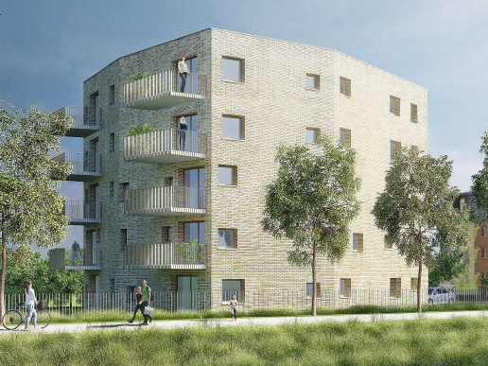

Les projets européens chez Vilogia
Cultural-E : des logements performants abordables
  Solutions basées sur le climat et la culture pour les bâtiments à énergie positive
Vilogia s'est forgé une expérience dans la réalisation de bâtiment passifs, pour le confort de ses clients et la performance de son patrimoine. Un bâtiment BEPOS (Bâtiment à Energie Positive) sera développé sur la commune de Leers (59) en intégrant certaines technologies développées dans le cadre du projet (fenêtres innovantes, GTB/GTC, pompes à chaleur). Ces solutions s’adaptent aux conditions climatiques et culturelles locales.
Réduire le coût du logement performant : par ce projet Vilogia teste des technologies qui permettront de construire des logements à la fois sobres en énergie et abordables.
    Financement
Budget total de 9,6 M€
Financement total de l’ UE : 8 M€
Financement pour Vilogia : 580 k€
    Consortium
18 partenaires
Partenaire pilote : Eurac Research (Bolzano, Italie)
    Calendrier
Projet EU : Octobre 2019 – Octobre 2024
PC : Sept 2022
Consultation des entreprises : Sept – Dec 2022
Phase travaux : 2023 – S1 2024
Phase monitoring : 2024 - 2025
This project has received funding from the European Union’s Horizon 2020 research and innovation programme under Grant Agreement No 870072
Conférence Crise du logement abordable dans l’UE
Paris, le 7 Mars 2022
Notes:
Fenêtres actives, PAC haute performance, système central de pilotage des équipements dans les logements

Slide 6
Les projets européens chez Vilogia
Nos attentes : se donner les moyens d’agir sur le long terme
Tous ces projets financent notre R&D mais pas au-delà :
Ce sont des projets « one shot » qui peinent par la suite à se répliquer. La massification de la construction et de la rénovation demandera un accompagnement (financier, réglementaire, de formation) sur la durée. C’est une condition nécessaire pour que les bailleurs sociaux puissent assurer un volume de production de logement abordables et de qualité.
Il faut des appels à projets moins nombreux mais mieux fléchés notamment vers le logement social :
Il y a un grand nombre d’appels à projets avec un fort recouvrement des objectifs. Les budgets sont dispersés et ne sont pas fléchés vers le logement abordable et de qualité. Il faudrait que ces financements entrent dans le modèle économique des bailleurs sociaux., comme l’est timidement le FEDER.
L’Europe a des ambitions fortes en neutralité carbone mais les moyens ne sont pas encore en place :
L’objectif de neutralité carbone en 2050 demande un effort considérable à la fois que les matériaux et les sources d’énergie. Les filières de production de matériaux biosourcés et les filières d’économie circulaire (recyclage, réemploi) peinent à se mettre en place. Les solutions de remplacement du gaz sont encore couteuses et peu standardisées. Les efforts pour développer la nature en ville et limiter l’artificialisation des sols doivent être accentués
Le logement social de qualité est un facteur d’équilibre des territoires et de lutte contre les inégalités socio-économiques :
Le logement social est une vraie réponse pour les salariés pauvres. Le soutenir est la responsabilité collective de l’UE, sociale et solidaire. Avec le durcissement de la réglementation énergétique et l’augmentation inévitable des couts, l’accès au logement abordable est mis en péril. L’Europe doit accompagner le développement de quartiers vivables et durables, adaptés aux conditions climatiques et culturelles locales.
Conférence Crise du logement abordable dans l’UE
Paris, le 7 Mars 2022
Notes:
Energiesprong collectif : il faut un fonds dédié. Focus sur le collectif.
Hors site à organiser et développer. Augmentation des compétences et maitrise des couts
Favoriser le réemploi dans le neuf et la rénovation : économie de ressource, ACV, économie carbone,
Organisation des filières

Slide 7


Vilogia.fr
@VilogiaGroupe
Vilogia

